Slide 1
Arduino Workshop 1
@FabLab

Slide 2
Ukázky projektů

Slide 3
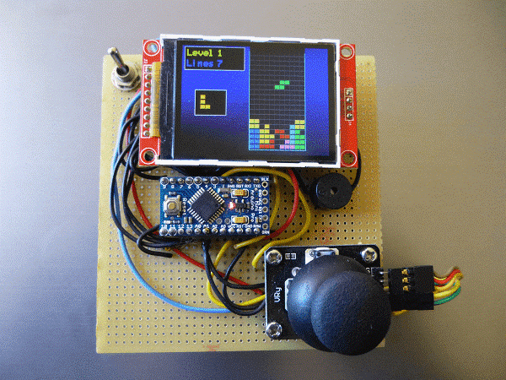
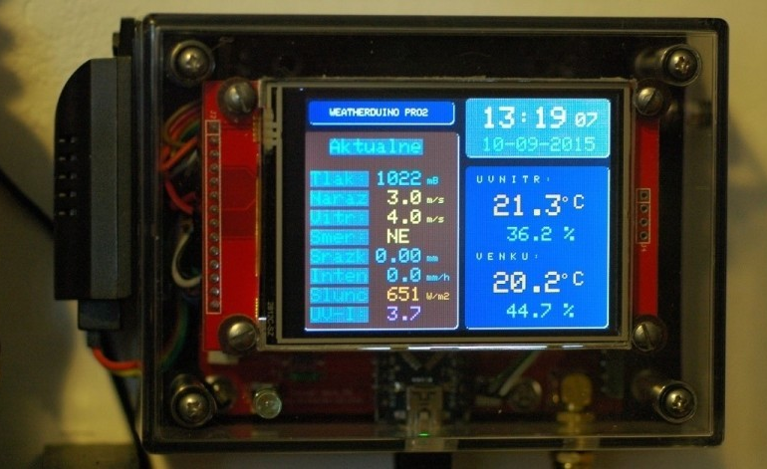

Slide 4
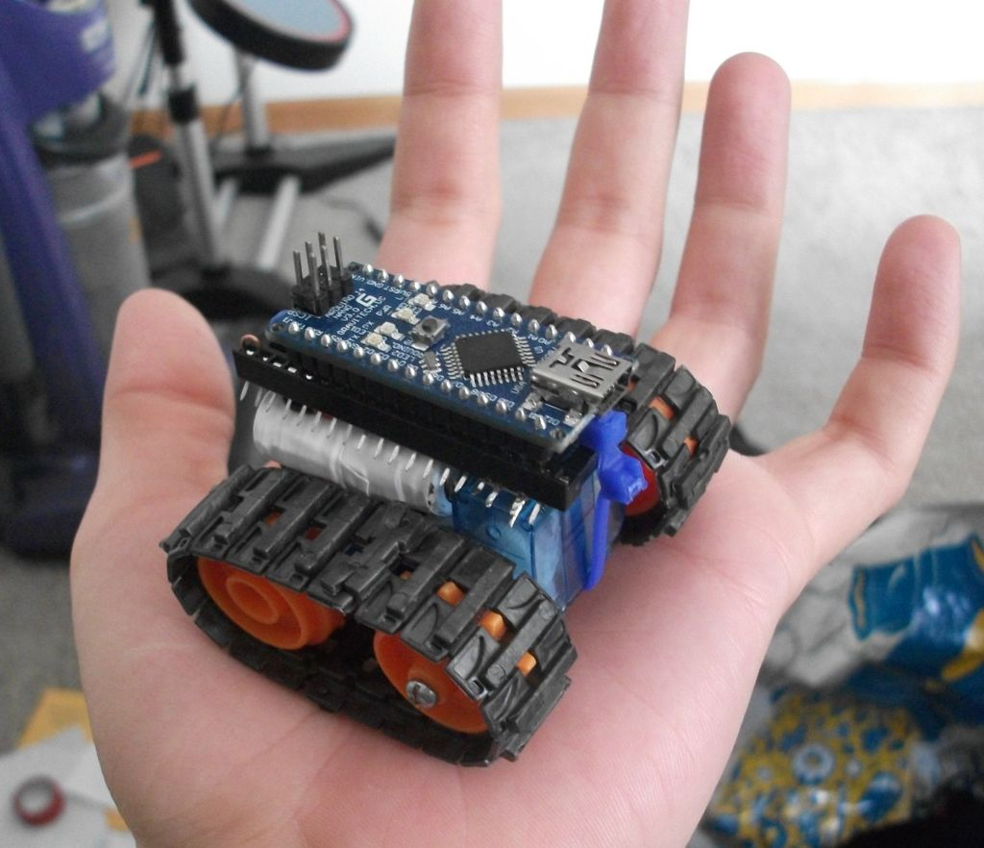
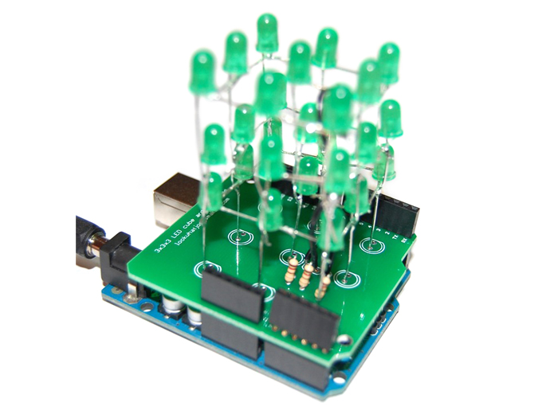

Slide 5
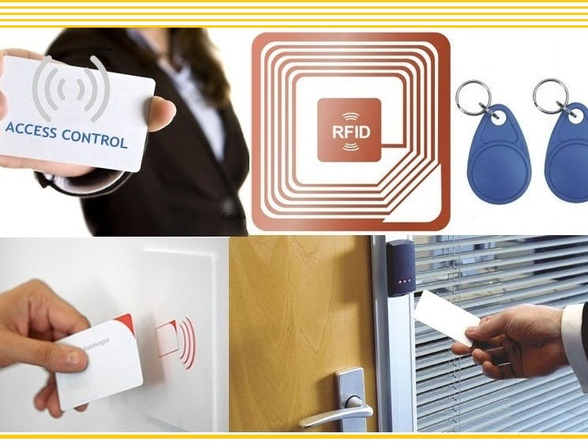
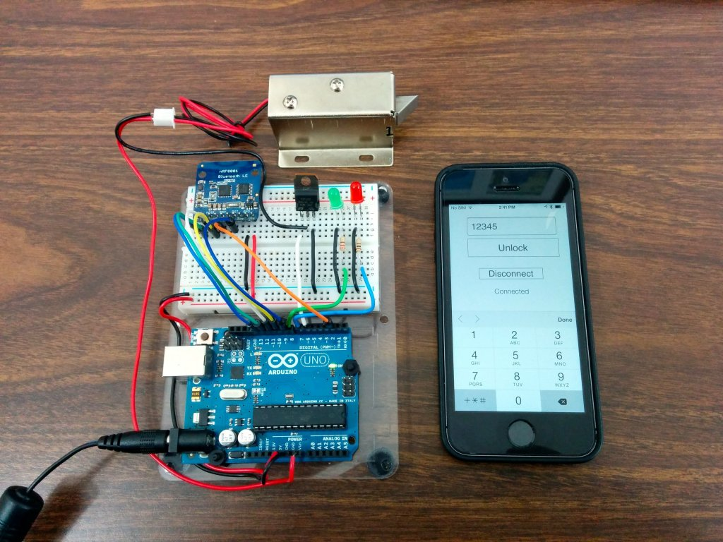

Slide 6
Arduino Workshop 1
Co je to Arduino?
Základní podmínky a cykly
Vývojové diagramy
První program – blikání LED diody
Tlačítko
Potenciometr

Slide 7
Arduino Workshop 1
Co je to Arduino?
Základní podmínky a cykly
Vývojové diagramy
První program – blikání LED diody
Tlačítko
Potenciometr

Slide 8
Co je to Arduino?
Vývojová platforma vhodná pro začátečníky i pokročilé.
Možnost vybrat si různé vývojové desky podle složitosti projektu.
Velké množství přídavných modulů či rovnou „shieldů“ – rozšiřovacích desek ve stejném rozměru.

Slide 9
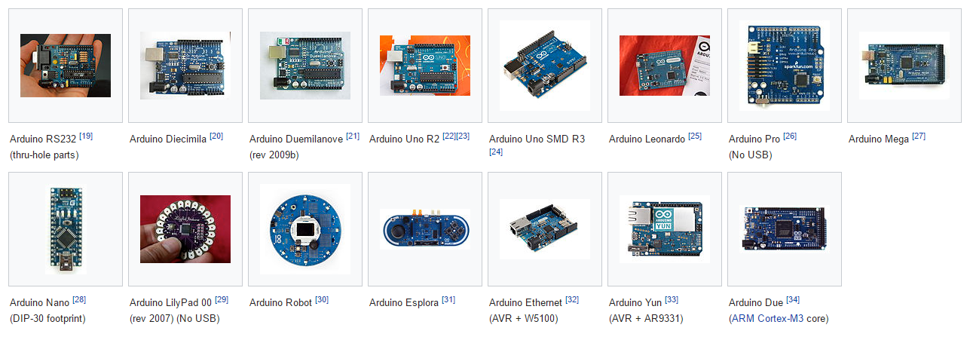
Desky (Arduino boards)
Notes:
Jak již můžete vidět z obrázku tak desky Arduino mají mnoho velikostí a tvarů. Nebudu je zde všechny popisovat a zastavím se jen u několika. Podstatou skoro všech desek by mělo být to že pokud máte na nějakou shield, měl by fungovat i na jiné desce Arduino, tedy pokud tam nebyla nějaká razantní změna ve vstupech nebo výstupech (prohození pinů).
Jako první budu jmenovat Arduino Uno, i když není první z řady vyrobených desek, podle mě je ale nejrozšířenější ze všech. Uno má několik revizí, na obrázku vidíme R2 a R3, která je jeho poslední revizí. Deska byla, a stále je, velmi oblíbená pro velkou základnu jak softwarových příkladů, tak i shieldů a jejich schémat.
Další deskou která je podle duležitá, je Mega. Tato deska se díky své velké paměti pro program (až 256 KB (Kilobytu) oproti 32 KB u Una), stala velmi oblíbenou v době kdy začínal boom 3D tiskáren a je dodnes stále velmi používanou deskou pro jejich ovládání, i Průša ji používal. Deska má 54 vstupů a výstupů (z toho 15 pinů má PWM), 16 analogových vstupů a 4 seriové porty. Mega je kompatibilní s většinou shieldů pro Uno.
Další deska je Arduino Nano. Jak již název napovídá nebude se jednat o nic velkého. Je to defacto Uno ve velmi malém provedení, které ke přizpůsobeno k prototypování v breadboardu. Počet pinů, jak digitálních tak i analogových je stejný, takže programy pro Uno jsou plně kompatibilní s touto deskou. Nano budeme dnes používat jako testovacího králíka.
Arduino LilyPad je malá deska, která se používá k ovládání tzv. wearebles, což jsou různé modní doplňky, ale také šaty a boty. Deska má kulatý tvar a po svém obvodu má vodivé plošky, kterými se prošívala elektrovodivá nit a touto se přivádělo napětí například k LED diodám které pak rozzářili například šaty nebo kravatu.
Arduino Robot si můžete prohlednout na stole. Je to platforma k seznámení s robotikou a je podle mě spíše pro studenty a školní kroužky.
Arduino Esplora, je deska obsahující několik vestavěných senzorů připravených k okamžitému použití. Z těchto bych zmínil zvukové a světelné výstupy, teplotní čídlo, akcelerometr, mikrofon, světekný senzor, joystick a posuvný potenciometr. Deska se po připojení k PC tvářila jako klávesnice nebo myš.
První deskou která měla uspokojit hlad po nějaké konektivitě do Internetu pro platformu Arduino, bylo Arduino Ethernet. Jak již název napovídá na desce byl kromě mikroprocesoru ještě siťový konektor. Deska se myslím díky své vysoké ceně moc nerozšířila. Nástupcem této desky je pak Arduino Yun, což je opět deska která má síťový port, ale navíc měla také jako první integrovaný WIFI modul . Deska měla 2 microprocesory, jeden pro základní běh aplikací a druhý pro síťovou část. Deska, vzhledem k tomu že obsahovala Linux, nebyla úplně pro každého, alespoň podle mě.

Slide 10
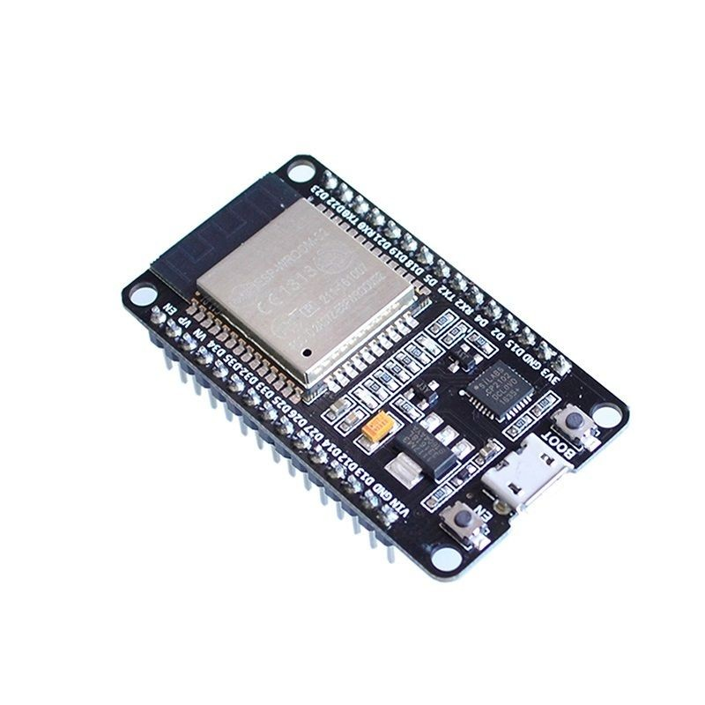
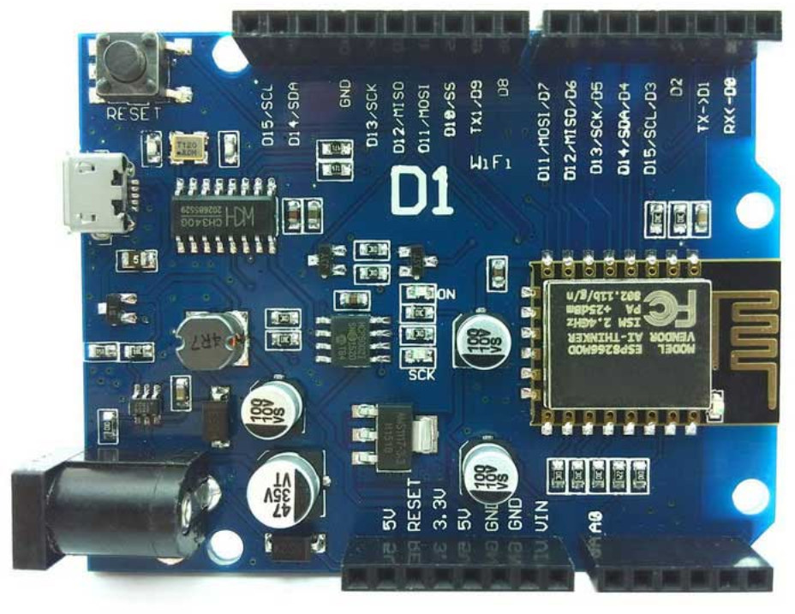
Desky (Arduino boards)
ESP 32
ESP 8266
Notes:
Jak již můžete vidět z obrázku tak desky Arduino mají mnoho velikostí a tvarů. Nebudu je zde všechny popisovat a zastavím se jen u několika. Podstatou skoro všech desek by mělo být to že pokud máte na nějakou shield, měl by fungovat i na jiné desce Arduino, tedy pokud tam nebyla nějaká razantní změna ve vstupech nebo výstupech (prohození pinů).
Jako první budu jmenovat Arduino Uno, i když není první z řady vyrobených desek, podle mě je ale nejrozšířenější ze všech. Uno má několik revizí, na obrázku vidíme R2 a R3, která je jeho poslední revizí. Deska byla, a stále je, velmi oblíbená pro velkou základnu jak softwarových příkladů, tak i shieldů a jejich schémat.
Další deskou která je podle duležitá, je Mega. Tato deska se díky své velké paměti pro program (až 256 KB (Kilobytu) oproti 32 KB u Una), stala velmi oblíbenou v době kdy začínal boom 3D tiskáren a je dodnes stále velmi používanou deskou pro jejich ovládání, i Průša ji používal. Deska má 54 vstupů a výstupů (z toho 15 pinů má PWM), 16 analogových vstupů a 4 seriové porty. Mega je kompatibilní s většinou shieldů pro Uno.
Další deska je Arduino Nano. Jak již název napovídá nebude se jednat o nic velkého. Je to defacto Uno ve velmi malém provedení, které ke přizpůsobeno k prototypování v breadboardu. Počet pinů, jak digitálních tak i analogových je stejný, takže programy pro Uno jsou plně kompatibilní s touto deskou. Nano budeme dnes používat jako testovacího králíka.
Arduino LilyPad je malá deska, která se používá k ovládání tzv. wearebles, což jsou různé modní doplňky, ale také šaty a boty. Deska má kulatý tvar a po svém obvodu má vodivé plošky, kterými se prošívala elektrovodivá nit a touto se přivádělo napětí například k LED diodám které pak rozzářili například šaty nebo kravatu.
Arduino Robot si můžete prohlednout na stole. Je to platforma k seznámení s robotikou a je podle mě spíše pro studenty a školní kroužky.
Arduino Esplora, je deska obsahující několik vestavěných senzorů připravených k okamžitému použití. Z těchto bych zmínil zvukové a světelné výstupy, teplotní čídlo, akcelerometr, mikrofon, světekný senzor, joystick a posuvný potenciometr. Deska se po připojení k PC tvářila jako klávesnice nebo myš.
První deskou která měla uspokojit hlad po nějaké konektivitě do Internetu pro platformu Arduino, bylo Arduino Ethernet. Jak již název napovídá na desce byl kromě mikroprocesoru ještě siťový konektor. Deska se myslím díky své vysoké ceně moc nerozšířila. Nástupcem této desky je pak Arduino Yun, což je opět deska která má síťový port, ale navíc měla také jako první integrovaný WIFI modul . Deska měla 2 microprocesory, jeden pro základní běh aplikací a druhý pro síťovou část. Deska, vzhledem k tomu že obsahovala Linux, nebyla úplně pro každého, alespoň podle mě.

Slide 11
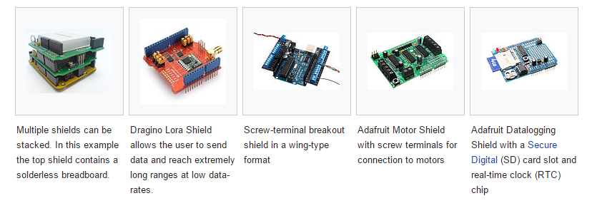
Co je to shield?
Notes:
Shield je vlastně nástavbová destička s různou funkcionalitou, která se napojila na hlavní Arduino desku. Shieldy se mohly dávat na sebe do libovolní výšky, tedy pokud to mělo smysl, jelikož člověku došly brzo piny s kterými by mohl pracovat. Na 2 obrázku vidíme shield pro komunikaci na velké vzdálenosti, pak modul se šroubovacími terminály, pro případ že jste měli například tlustší kabel a neměli jste jej jak zapojit. Předposlední je motorový shield. Tímto se například ovládají motory v robotech. Na posledním obrázku je shield pro ukládání nějakých dat, většinou z teplotních čidel nebo z něčeho co chceme dále zpracovat.

Slide 12
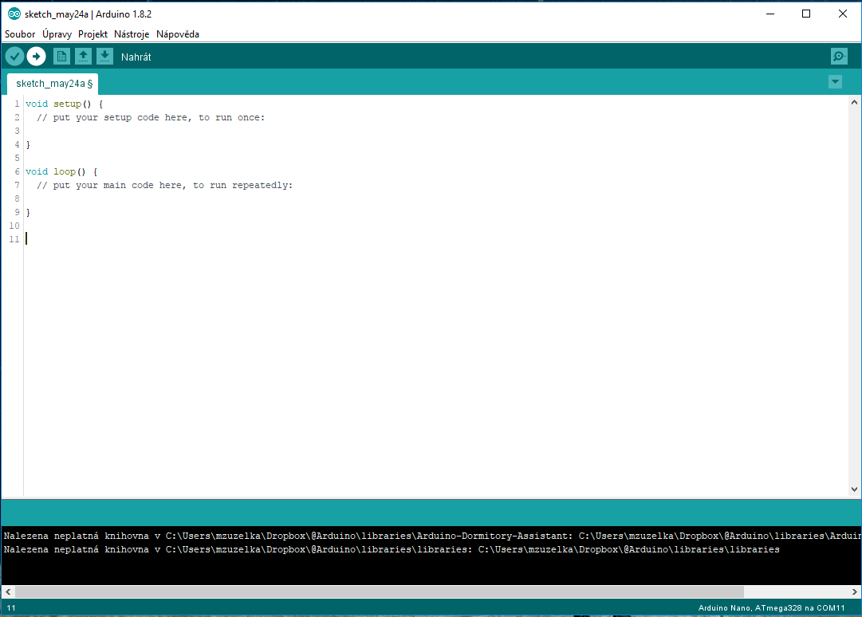
Arduino IDE
Notes:
Arduino IDE je zkratka pro Integrated Development Enviroment, což v překladu znamená integrované vývojové prostředí. Prostředí je napsáno v Jave, aby bylo jednoduše přenositelné na různé operační systémy. Programy se v něm píší v jazycích C a C++ a z Wiringu je převzatý systém knihoven.
Na obrázku vidíme, jak IDE vypadá když si otevřeme nový soubor. Popíšeme si jednotlivé ikony a části okna.

Slide 13
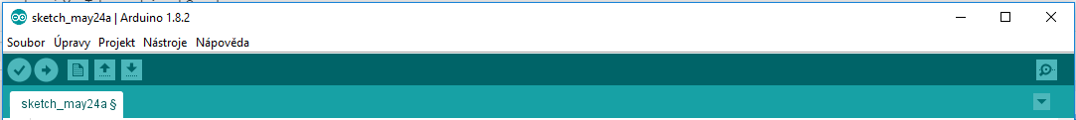
Arduino IDE
1
2
3
4
5
6
7
Notes:
Co je v záložkách Soubor, Úpravy, atd se podíváme částečně později, ale doporučuji si je projít když budete mít chvilku při praktických ukázkách.
Ikona č. 1 je Ověřit. Tato ikona udělá to že vám zkompiluje (sestaví) Váš projekt, a pokud je v něm nějaký problém tak Vás na něj upozorní.
Ikona č. 2 je Nahrát. Po kliknutí na tuto ikonu se projekt znovu zkompiluje a pak nahraje na Vaši desku.
Ikona č. 3 Nový sketch. Touto ikonou jen vytvoříte nové okno, například když chcete otestovat nějaký kód a nechcete si .
Dále zde mám ikony pro otevření a uložení projektu.
Ikona č. 6 je ikona pro spuštění Seriového terminálu. Tuto budeme používat když budeme chtít vidět něco co nám deska vrací při běhu programu.
Číslo 7 je záložka s názvem sketche. Pokud to není uložený projekt, tak název je generován podle datumu kdy byl sketch vytvořen.

Slide 14
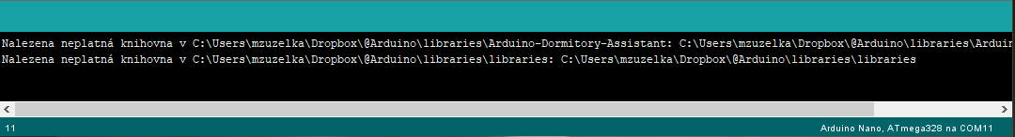
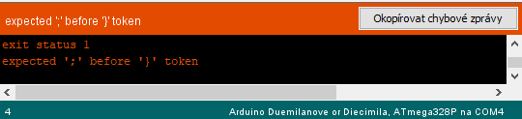
Arduino IDE
1
2
3
Notes:
Střed okna přeskočíme, jelikož budeme velice brzy probírat co je uvnitř a přejdeme k spodní části okna.
Pod číslem 1 je konzole, která nás informuje o tom co se děje při kompilaci projektu. Na obrázku vidíte že mi IDE hlásí že mám nějaké neplatné knihovny. Ke knihovnám se dostaneme později, tak to zatím prosím ignorujte.
Číslo 2 nám říká na kterém řádku máme textový kurzor.
Pod číslem 3 vidíme jakou desku máme zrovna zvolenou a na jakém portu komunikuje.

Slide 15
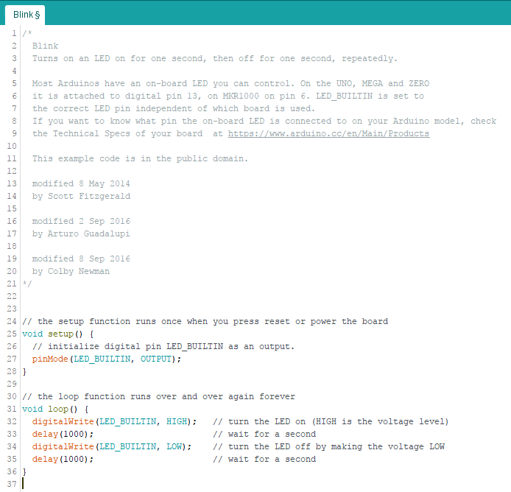
Arduino IDE
Notes:
Nyní se již dostávám k něčemu zajímavému i když je to velmi jednoduchý program.
Ve velkém počtu programů, které se v Arduino světě nazývají sketche, je na začátku nějaký komentář. Jsou 2 různé možnosti jak můžete něco komentovat v Arduino IDE. První je blokový komentář, který vidíme hned na začátku a druhým je řádkový komentář. První typ komentáře je v podstatě mnohořádkový komentář. Blokově můžete komentovat cokoli potřebujete, ať již chcete napsat jen komentář pro někoho kdo bude Váš kód studovat později nebo si můžete při psaní sketche zakomentovat nějakou část kódu (funkci, část funkce nebo třeba celou sketch). Blokový komentář je párový, což znamená že máte počáteční a koncovou část, jak je vidět z obrázku tak počáteční je lomítko a hvězdička a koncová část je zrcadlově, takže hvězdička a lomítko. Cokoli mezi těmito znaky bude kompilátorem ignorováno.
Zde nám komentář říka, že program zapne vestavěnou LED diodu na vteřinu, pak jí na vteřinu vypne a toto opakuje stále dokola. Pak zde máme komentář o tom že vestavěné diody jsou na různých deskách na různých pinech. Aby s tímto nemusel začátečník bojovat, v IDE je zabudovaná definice této LED pod názvem LED_BUILTIN, takže pokud zavoláte toto v rámci sketche, kompilátor podle desky zjistí na jakém pinu je LED a použije tuto informaci při kompilaci.
Nyní se dostáváme k naší první funkci a tou je funkce void_setup. Tato funkce slouží k inicializaci proměnných, vstupů, výstupů a knihoven které používáme ve sketchi. Tato funkce je provedena jen jednou po spuštění programu. V této funkci máme nastavení vestavěné LED a nastavujeme ji jako výstup (output). Slovo pinMode nám říká že že nastavujeme mód pinu a ten může být buď input nebo output (vstup nebo výstup).
Po zavolání void setup, se provádí void loop. Loop znamená smyčka a funkce provádí přesně to co název říká, provádí se stále dokola, dokud není Arduino resetováno nebo vypnuto. V Loopu vidíme funkce digitalWrite a delay. digitalWrite udělá to že řekne digitálnímu pinu nějaký stav, buď high nebo low. High je stav 1, takže zapnuto a low je off, takže vypnuto. Funkce delay dělá to že pozastaví program na 1000 milisekund a pak pokračuje dál.
Takže když to shrneme, tak program dělá to že inicializuje Led jako výstup, a pak jí zapne, počká vteřinu, vypne jí, počká vteřinu a takhle až do konce světa nebo dokud ho někdo nepřeruší.
Nyní si trochu popíšeme jak zprovoznit vývojové prostředí Arduina.

Slide 16
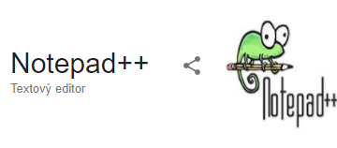


Alternativy Arduino IDE
Notes:
Nyní se již dostávám k něčemu zajímavému i když je to velmi jednoduchý program.
Ve velkém počtu programů, které se v Arduino světě nazývají sketche, je na začátku nějaký komentář. Jsou 2 různé možnosti jak můžete něco komentovat v Arduino IDE. První je blokový komentář, který vidíme hned na začátku a druhým je řádkový komentář. První typ komentáře je v podstatě mnohořádkový komentář. Blokově můžete komentovat cokoli potřebujete, ať již chcete napsat jen komentář pro někoho kdo bude Váš kód studovat později nebo si můžete při psaní sketche zakomentovat nějakou část kódu (funkci, část funkce nebo třeba celou sketch). Blokový komentář je párový, což znamená že máte počáteční a koncovou část, jak je vidět z obrázku tak počáteční je lomítko a hvězdička a koncová část je zrcadlově, takže hvězdička a lomítko. Cokoli mezi těmito znaky bude kompilátorem ignorováno.
Zde nám komentář říka, že program zapne vestavěnou LED diodu na vteřinu, pak jí na vteřinu vypne a toto opakuje stále dokola. Pak zde máme komentář o tom že vestavěné diody jsou na různých deskách na různých pinech. Aby s tímto nemusel začátečník bojovat, v IDE je zabudovaná definice této LED pod názvem LED_BUILTIN, takže pokud zavoláte toto v rámci sketche, kompilátor podle desky zjistí na jakém pinu je LED a použije tuto informaci při kompilaci.
Nyní se dostáváme k naší první funkci a tou je funkce void_setup. Tato funkce slouží k inicializaci proměnných, vstupů, výstupů a knihoven které používáme ve sketchi. Tato funkce je provedena jen jednou po spuštění programu. V této funkci máme nastavení vestavěné LED a nastavujeme ji jako výstup (output). Slovo pinMode nám říká že že nastavujeme mód pinu a ten může být buď input nebo output (vstup nebo výstup).
Po zavolání void setup, se provádí void loop. Loop znamená smyčka a funkce provádí přesně to co název říká, provádí se stále dokola, dokud není Arduino resetováno nebo vypnuto. V Loopu vidíme funkce digitalWrite a delay. digitalWrite udělá to že řekne digitálnímu pinu nějaký stav, buď high nebo low. High je stav 1, takže zapnuto a low je off, takže vypnuto. Funkce delay dělá to že pozastaví program na 1000 milisekund a pak pokračuje dál.
Takže když to shrneme, tak program dělá to že inicializuje Led jako výstup, a pak jí zapne, počká vteřinu, vypne jí, počká vteřinu a takhle až do konce světa nebo dokud ho někdo nepřeruší.
Nyní si trochu popíšeme jak zprovoznit vývojové prostředí Arduina.

Slide 17
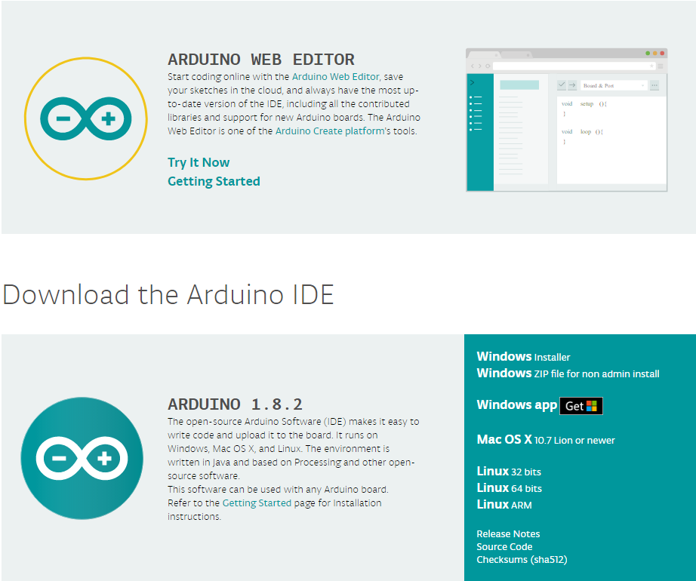
Jak pracovat s Arduino IDE?
Zdroj:
www.arduino.cc
Notes:
Máme několik možností jak pracovat s Arduino IDE.
První, jak je vidět z obrázku, je webový editor. Toto funguje tak, že vaše sketche máte v rámci editoru někde v cloudu a můžete k nim přistupovat odkudkoli z internetu. Výhoda tohoto řešení je že máte vždy vývojové prostředí v poslední verzi, podporu nových desek a nových verzí knihoven. Nevýhodou podle mě, je to že je to vše v cloudu. Jste odkázání na Internetovou konektivitu a ta, i když je to dnes mnohem lepší než to bylo včera, není stále na všech místech světa.
Další možností jak zprovoznit IDE je instalace na vaše zařízení. Stáhnete si instalátor a ten za Vás program vloží do složky tomu určené. Toto se týká Windows, na mac OS a Linuxu je tomu krapet jinak, ale vzhledem k tomu že těch tu nemáme mnoho, nebudeme se tím toliko zaobírat. Třetí možností jak IDE zprovoznit, a tou se vydáme dnes bude rozbalení z archívu. Samozřejmě si může někdo stáhnout zdrojový kód a zkompilovat, ale takový člověk má znalostí až dost na to, aby tu seděl s námi takže to řešit také nemusíme. Nyní Vás poprosím o spuštění IDE, pokud jste tak již už neučinili, na Vašem stroji abychom všichni viděli to samé.

Slide 18
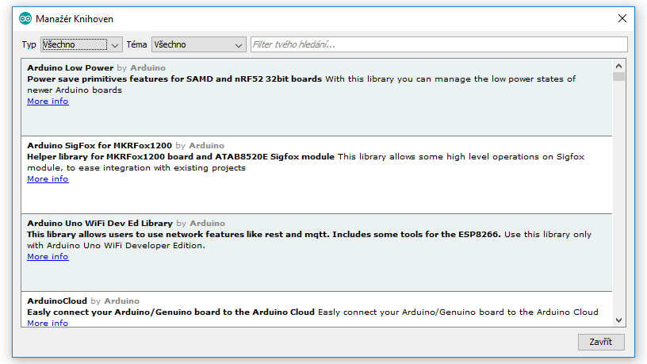
Jak pracovat s Arduino IDE?
Manažer knihoven
Projekt -> Přidat knihovnu -> Spravovat knihovny
Notes:
Takže pokud nemá nikdo problém se spuštěním aplikace, tak se v prvním případě podíváme na to jak pracovat s knihovnami.
Klikněte na Projekt -> Přidat knihovnu -> Spravovat knihovny.
V okně které vidíte máme několik políček s kterými můžeme pracovat. Jako první máme Typ. Toto je taková všeobecná záložka pro práci s knihovnami. Lze pomocí ní filtrovat například knihovny které lze aktualizovat, knihovny přímo od Arduina, doporučené knihovny, atd. V políčku téma pak můžeme filtrovat knihovny podle tématu. Pokud hledám například knihovny pro displej, zvolím si zde téma displej a objeví se mi jen příslušné knihovny pro displeje. Já nejvíce používám klasické hledání, což je řádek hned za rolovátkem pro téma. Zkuste si zadat například slovo LCD nebo seriál a hned vidíte jaké knihovny toto slovo obsahují. Všimněte si že u některých knihoven lze zvolit i verzi knihovny. Toto ´je dobré když člověk potřebuje starší verzi knihovny, například když byla v novější verzi odebrána nějaká funkcionalita ze starší verze nebo když je s poslední verzí jakýkoli jiný problém.
Knihovnu pak nainstalujete tak, že kliknete na řádek s knihovnou která se Vám zamlouvá nejvíce a pak kliknete na tlačítko instalovat. Klidně si zkusmo nějakou knihovnu nainstalujte, je jedno jakou. Vyzkoušejte si to, aby jste dole před tlačítkem storno viděli co se stane když manažer knihoven pracuje.
Další možnost, kterou zde zmíním, ale nebudeme si jí zkoušet je instalace knihoven ze ZIP souboru. S tímto se hodně setkáte když budete hledat nějakou upravenou knihovnu, například pro LCD kdy tato bude vykreslovat obraz rychleji, a nebude součástí manažeru knihoven. Knihovny si totiž spousta lidí přiohýbá k obrazu svému, aby jejich funkčnost vyhovovala jejich potřebám. Knihovnu lze naimportovat tak, že klikneme na Projekt, pak na Přidat knihovnu, Přidat .ZIP knihovnu. Vyskočí na nás okno, kde si zvolíme knihovnu kterou jsme si stáhli a IDE za nás soubor rozbalí a vloží do složky k ostatním knihovnám.

Slide 19
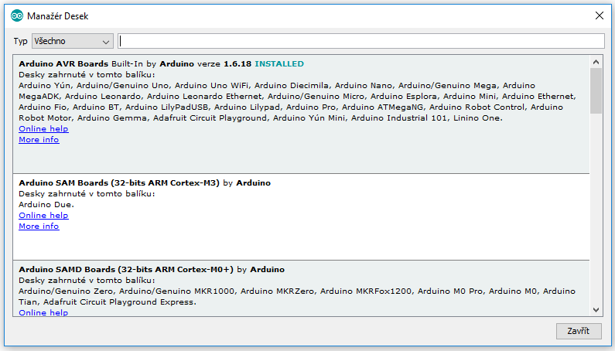
Jak pracovat s Arduino IDE?
Manažer desek
Nástroje -> Vývojová deska: ““ -> Manažér desek
Notes:
Nyní se podíváme na manažér desek.
Klikněte na Nástroje -> Vývojová deska: ““ -> Manažér desek
Manažer desek funguje velice podobně, ne-li stejně jako manažer knihoven. Máme zde opět rolovátko Typ, kde si můžeme zvolit zdali chceme desky u kterých můžeme něco aktualizovat, desky které jsou od Arduina, které jsou certifikované, od partnerů Arduina nebo přispěli (komunitní). My si opět vyzkoušíme nainstalovat jednu desku a tou bude ESP8266. Buď si ji vyhledáme zadáním esp nebo 8266, vyhledávač hledá fultextově takže lze hledat třeba jen podle čísla desky, pokud má nějakou v názvu.
Stejně jako v manažeru knihoven, i zde je verze desky. Nekdy se s tím setkáte když například najdete nějaký příklad a tam bude napsáno že příklad funguje jen s verzí desky vyšší než to a to číslo. Pak si můžete v manažeru zkontrolovat jakou verzi máte vy a případně aktualizovat.
Desku nainstalujeme opět kliknutím na instalovat.
NĚKDO DOTAZ???

Slide 20
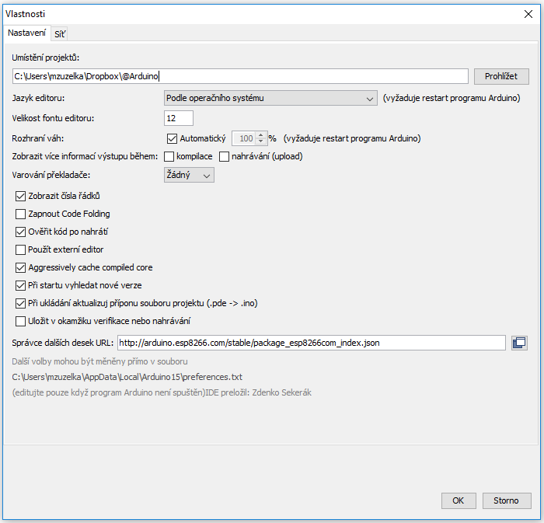
Jak pracovat s Arduino IDE?
Vlastnosti IDE
Soubor -> Vlastnosti
Notes:
Ve vlastnostech bych se pozastavil v rychlosti u několika věcí.
Když se podíváte na nastavení co máte před sebou tak je v několika bodech jiné.
Umístění projektu: já mám všechny své projekty uloženy v Dropboxu a to z několika důvodů. První je to že mám projekty dostupné odkudkoli z internetu, stejně jako ve webovém IDE co jsme viděli před chvilkou, ale s tím rozdílem že je mám také na svém zařízení. Tedy lépe řečeno na zařízeních, jelikož si tímto způsobem také synchronizuji a tím pádem i zálohuji projekty na několik zařízení najednou. Někdy mě totiž něco napadne když pracuji na ntb a abych nemusel stále přemýšlet kde co mám takto mám vše v Dropboxu a pak se mi to se synchronizuje na stolní PC. Samozřejmě lze použít i jakoukoli jinou sync službu, nemusí to být jen Dropbox. Toto berte spíše jako doporučení z praxe ;-).
Další co bych chtěl z praxe doporučit je zapnout čísla řádků, jelikož Vám někdy kompilátor zahlásí chybu, například když se snažíte použít nějakou knihovnu a chyba bude mít na konci čísla, třeba 358:32 a to Vám řekne že je chyb na řádku 358 u 32 znaku. Jak jsme si před chvilkou říkali tak nám IDE ukazuje číslo řádku kde máme kurzor v levém dolním rohu, ale podle mě je lepší mít řádky očíslované vlevo vedle kódu. Také se můžete setkat s tím, a toto znám z úpravy fw na 3D tiskárnách, že Vám někdo na interntu napíše uprav něco na řádku 213 a pro Vás je pak jen otázkou pár vteřin najít ten správný řádek.
Další co bych chtěl zmínit je vypnutí uložení v okamžiku kompilace nebo nahrávání. Toto je velmi dobré když píšete kód, máte nějakou funkční část kódu a zkoušíte ho upravit, ale nechcete přijít o ten originální funkční kód. Takto si otevřete projekt, kódujete a nahráváte do desky, aby jste viděli co to dělá a nedělá, ale přitom máte stále originální kód netknutý dokud nekliknete na uložit nebo než Vás IDE při zavření vyzve k tomu, jestli má program uložit nebo ne. Tím se dostávám k poslední věci co bych chtěl odporučit. Verzujte svůj kód. IDE nemá žádné pokročilé funkce na to jak pracovat s projekty (větve) a tím pádem je to vše na Vás. Já to dělám tak, když například ladím kód, a dospěji do stavu kdy jsem ho upravil, je funkční, ale udělal jsem oproti původnímu kódu dost úprav, ale původní kód se mi líbí sám o sobě a nechci o něj přijít, tak si kliknu na Soubor, zvolím uložit jako a uložím si ho pod stejným názvem, ale přidám k tomu například podtržítko rev, jako revize A, B, atd. Tímto způsobem mám pak přehled o to jak jsem v projektu postupoval a mohu případně nějakou část k´du zachovat do jiného projektu.
Poslední položka co jsem chtěl ve vlastnostech zmínit je: Správce dalších desek.
Toto slouží k tomu, že si objednáte nějakou zajímavou desku z internetu a není pro ní podpora v IDE, ale výrobce této desky k tomu již podpůrné soubory vytvořil a nejdete na jeho stránkách odkaz velmi podobný tomu co vidíte na obrázku a měl by mít příponu json. Tímto v podstatě řeknete manažéru desek že má do své nabídky přidat desku z této adresy a vy jste pak schopni ji v manažeru desek nainstalovat.

Slide 21
Arduino Workshop 1
Co je to Arduino?
Základní podmínky a cykly
Vývojové diagramy
První program – blikání LED diody
Tlačítko
Potenciometr

Slide 22
Základní podmínky a cykly
If
For
While
Switch

Slide 23
If
if (promenna > 50) { // proveď následující.. }
Příklad s else:
if (promenna < 500) { // proveď příkazy A } else { // proveď příkazy B }

Slide 24
For
for (inicializace; podmínka; inkrement) { // příkaz(y) }
Příklad:
for (int i=0; i <= 255; i++) { analogWrite(PWMpin, i); delay(10); }

Slide 25
While
while(podminka) {
// příkazy, které se provádí, dokud platí podminka
}
Příklad:
var = 0; while (var < 200){ // dokud bude platit, že var<200, opakuj vnitřek podmínky var++; }

Slide 26
Switch
switch (promenna) { case 1: // proveď příkazy v případě promenna = 1 break; // break ukončí porovnávání ostatních case case 2: // proveď příkazy v případě promenna = 2 break; default: // pokud neplatí žádná z předchozích podmínek, // proveď následující, default nemusí být definován break; }

Slide 27
Arduino Workshop 1
Co je to Arduino?
Základní podmínky a cykly
Vývojové diagramy
První program – blikání LED diody
Tlačítko
Potenciometr

Slide 28
Vývojové diagramy

Slide 29
Arduino Workshop 1
Co je to Arduino?
Základní podmínky a cykly
Vývojové diagramy
První program – blikání LED diody
Tlačítko
Potenciometr

Slide 30
První program – blikání LED diody

Slide 31
První program – blikání LED diody
// Blink
void setup() {
// nastavení pinu 13 jako výstupní
pinMode(13, OUTPUT);
}
void loop() {
digitalWrite(13, HIGH); // zapne LED diodu – přivedení logické 1
delay(1000); // vyčká 1000 ms = 1 sekundu
digitalWrite(13, LOW); // vypne LED diodu – přivedení logické 0
delay(1000); // vyčká 1000 ms = 1 sekundu }

Slide 32
Arduino Workshop 1
Co je to Arduino?
Základní podmínky a cykly
Vývojové diagramy
První program – blikání LED diody
Tlačítko
Potenciometr

Slide 33
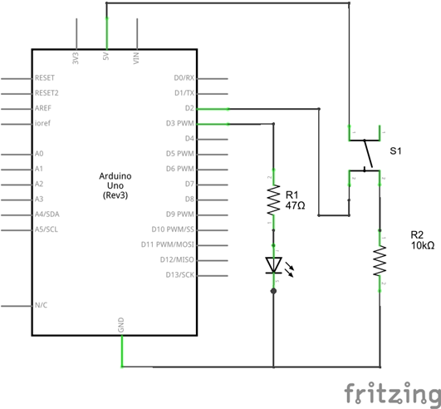
Tlačítko

Slide 34
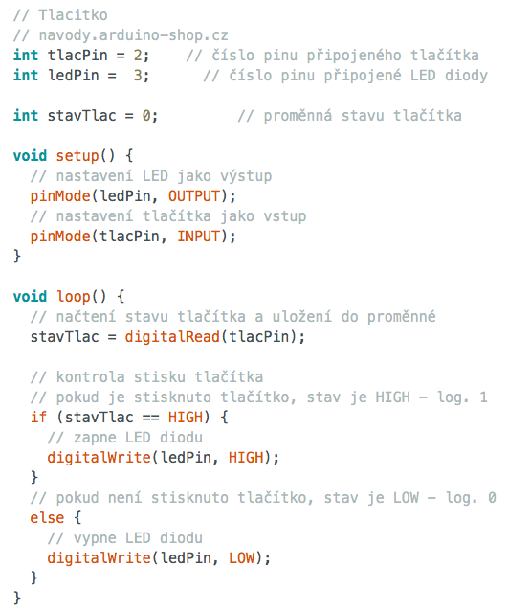
Tlačítko
http://navody.arduino-shop.cz/zaciname-s-arduinem/tlacitko.html

Slide 35
Arduino Workshop 1
Co je to Arduino?
Základní podmínky a cykly
Vývojové diagramy
První program – blikání LED diody
Tlačítko
Potenciometr

Slide 36
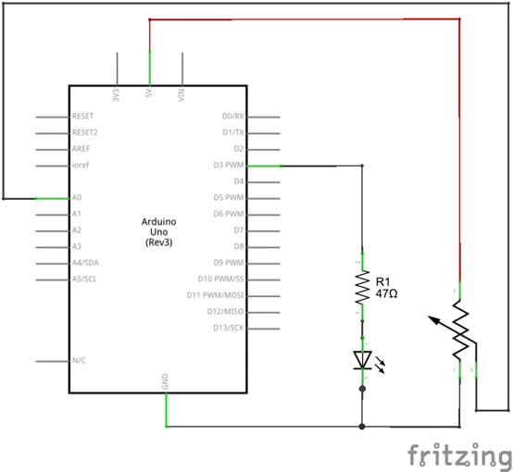
Potenciometr

Slide 37
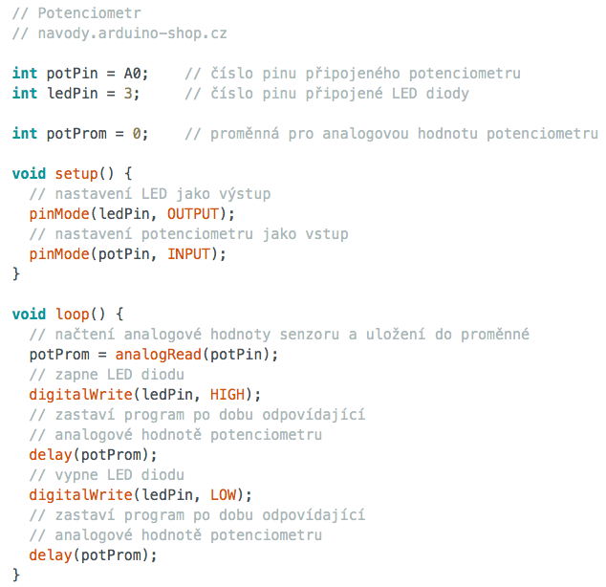
Potenciometr
http://navody.arduino-shop.cz/zaciname-s-arduinem/potenciometr.html

Slide 38
Děkujeme za pozornost!

